Slide 1


Réseau des
Écoles de la 2e Chance en France
Septembre 2022
La catégorie certification qualité a été délivrée au titre de la suivante : ACTIONS DE FORMATION

Slide 2

Les éléments contextuels et historiques

Slide 3
L’origine du dispositif E2C
Présenté dès 1995 par Édith CRESSON, le Livre Blanc "Enseigner et apprendre - vers une société cognitive" propose un outil pour lutter contre le risque d'exclusion des jeunes adultes sortis sans diplôme des systèmes éducatifs européens.
L’École de la 2e Chance, un concept novateur en Europe
L’E2C se fonde sur 3 grands principes exposés dans le Livre Blanc
faire plus pour tenir compte de leur situation sociale et de leur sentiment d’exclusion
associer dès le départ les entreprises à l’effort de formation
utiliser des pédagogies actives : mise en action plutôt qu’apprentissage passif
2010 : un nouvel indicateur mis en place en Europe pour suivre les jeunes de 15 à 29 ans qui ne sont ni à l'emploi ni en formation : les NEET

Slide 4
L’institutionnalisation du dispositif en France
2003
Élaboration de la Charte des Principes Fondamentaux
Juin 2004
6 E2C créent le Réseau E2C France
Septembre 2007
Étude et recommandations pour l’essaimage du dispositif
Décembre 2007
Loi et décret d’application sur les Écoles de la 2e Chance
Octobre 2016 Label qualité approuvé par le CNEFOP
Mars 2013
Convention Pluriannuelle d’Objectifs État E2C
Février – Mai 2009
Taxe d’Apprentissage et circulaire sur le financement État Région
Janvier 2009
Avis ministériels sur le processus de labellisation
Novembre 2018
Soutien de l’État avec le Plan d’Investissement dans les Compétences (PIC)
Décembre 2019
Le Réseau E2C France reconnu instance labellisatrice par France Compétences
Juin 2022
Extension aux jeunes diplômés de niveau 4 éloignés de l’emploi

Slide 5

Un dispositif reconnu et engagé
Loi
Le public : 16-25 ans sans qualification professionnelle et depuis juin 2022 extension possible aux jeunes diplômés de niveau 4 éloignés de l’emploi
Délivrance de l’attestation de compétences acquises
La labellisation gérée par le Réseau (reconnue par le CNEFOP) conditionne des financements
L'État et les Régions apportent leur concours dans les conditions déterminées par convention.

Slide 6

Un dispositif reconnu et engagé
Etudes
2013 : Enquête DARES «l’E2C : la Grande École des décrocheurs motivés »
2016 : les rapports de la Cour des Comptes soulignent l’efficacité des dispositifs «intensifs» de deuxième chance
2017 : note du Conseil d’Analyse Économique qui recommande l’augmentation des effectifs en E2C
Apports
Participation aux concertations nationales
Auditions par les institutionnels
Relations suivies avec les services de l’État : DGEFP, DGESCO, ANCT…
Membre du Comité d’Orientation des politiques de la Jeunesse (COJ)
Membre de la Commission armées-Jeunesse (CAJ)
Membre du Comité National de pilotage de l’obligation de formation des 16-18 ans

Slide 7


Un dispositif reconnu et engagé
Dans le cadre du Plan d’Investissement dans les Compétences (PIC), une convention de financement a été signée avec l’État en novembre 2018, autour de 3 axes majeurs :
Le financement de nouveaux parcours entre 2019 et 2022
Un soutien à la mise en œuvre de l’Approche Par Compétences (APC)
Un soutien à l’ingénierie des systèmes d’information du Réseau E2C France

Slide 8
Un dispositif reconnu et engagé
En 2021, le Réseau est composé de 54 membres qui gèrent
139 sites-Écoles
(12 Régions, 63 Départements en métropole, 5 régions ultrapériphériques)

Slide 9
Des résultats encourageants
15 268 stagiaires accueillis en 2021
64% de situations positives

Slide 10
Les principes de fonctionnement de l’École de la 2e Chance

Slide 11
Les valeurs et la vision de l’E2C
Bienveillance & Exigence
Être l’acteur de (p)référence pour les stagiaires et pour les entreprises
Être identifié par les entreprises comme l’acteur indispensable pour le recrutement des premiers niveaux de qualification.
Être identifié par les stagiaires comme l’acteur de confiance pour les accompagner en alternance vers une insertion professionnelle durable.
Engagement & Citoyenneté
Émancipation & Audace

Slide 12
La mission de l’E2C
L’École de la 2e Chance
forme les publics les plus éloignés de l’emploi et les
accompagne vers une insertion sociale, citoyenne et
professionnelle durable, en répondant aux enjeux
des territoires et des entreprises.

Slide 13
La force du dispositif E2C
La base du dispositif E2C est d’opérer sur un triptyque intégrant l’acquisition de compétences, l’expérience en entreprise et l’accompagnement à l’inclusion.

Slide 14
Le rôle essentiel de l’entreprise
Partenaire stratégique & financier
Participation aux instances de gouvernance et de gestion des Écoles
Financeurs des E2C (Taxe d’Apprentissage, Subventions de Fondations)
Partenaire du cursus pédagogique
Partenaires de l’alternance (conférences, visites, stages, apprentissage des gestes professionnels)
Participation aux instances pédagogiques et soutien à des dispositifs d’évaluation
Partenaire du processus d’insertion
Conventions cadres de modes de relations
Soutien aux techniques de recherche d’emploi
Essais, recrutements, contrats en alternance

Slide 15

L’Approche Par Compétences (APC)
Une approche centrée sur la prise en compte de l’expérience des stagiaires et la prise de conscience des compétences.
Un référentiel de compétences organisé en 9 domaines permettant une validation graduée des compétences.
Des principes communs d’usage des référentiels.

Slide 16
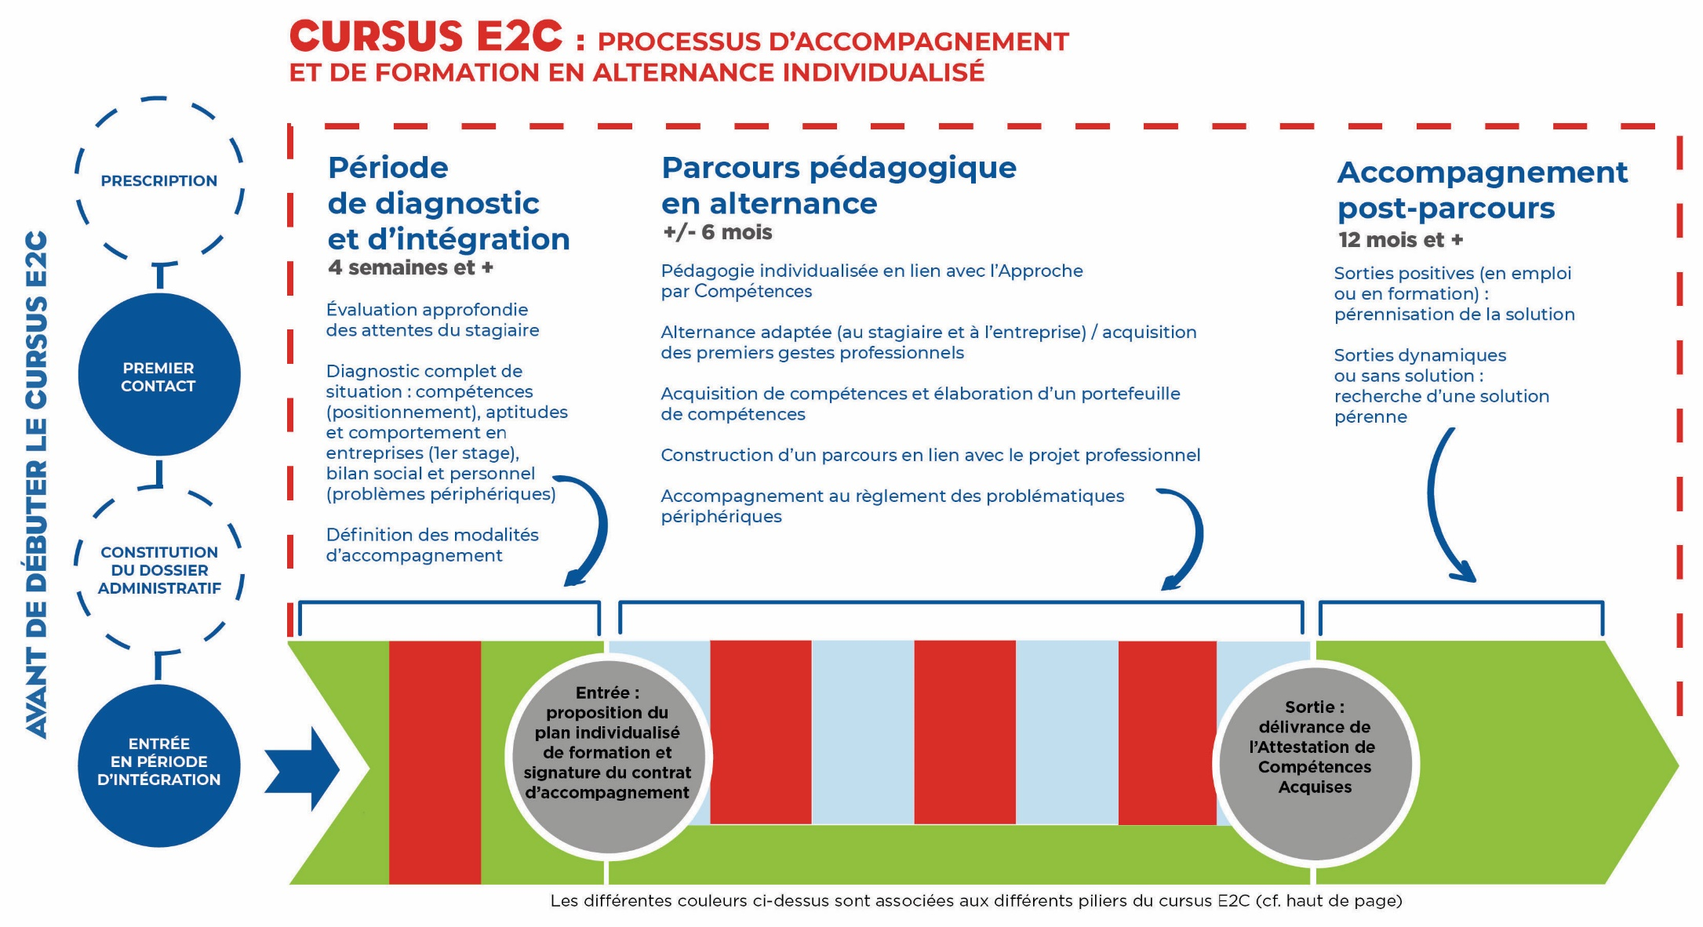
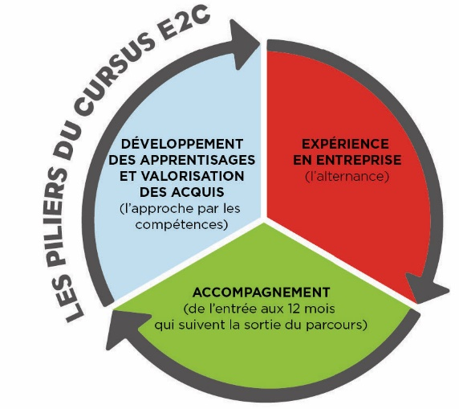
Cursus type d’un stagiaire E2C

Slide 17
Le Processus de Labellisation : les outils
Charte des Principes Fondamentaux
Issue du Livre Blanc, elle est l’élément statutaire, qui définit les principes à respecter par les E2C
Cahier des
charges
Élaboré avec l’avis conforme des ministères de l’Éducation et du Travail
Guide de Labellisation
Élaboré en partenariat avec l’AFNOR certification, définit le processus et les modalités d’accès au label
Le processus de labellisation permet de contrôler et d’évaluer l'utilisation du concept et des marques École de la 2e Chance® et E2C® (déposées et propriétés du Réseau) dans le cadre de leur règlement d’usage

Slide 18
Les principaux résultats

Slide 19
Les chiffres clés 2021
Les effectifs
139 sites-Écoles accueillent 15 268 jeunes (1080 de plus qu’en 2020) d'un âge moyen de 20 ans
1 123 ETP salariés soit un ratio moyen de 13 jeunes suivis par ETP (hors accompagnement post formation)
Les résultats
8 jeunes sur 10 accueillis intègrent le parcours
64 % de sorties positives après accompagnement post formation
91 % du public de niveau infra 3 et forte mixité sociale (29 % des quartiers prioritaires, 24 % sont des mineurs, 19 % de nationalité extra européenne…)
Les coûts en 2020
Total des produits perçus 88,4 M€, (dont 2,8 M€ de contributions volontaires estimées)
5 financeurs représentent plus de 90 % du financement (Régions 30 %, État 30 %, FSE 16 %, Collectivités locales 11 % et TA 4 %)
Coût par jeune accueilli 6 117 € (5 309 € en 2019)

Slide 20
64% de situations positives en 2021
Un taux record (+ 4 points en un an)
Une qualité des situations également plus favorable (situations d’une durée de plus de 6 mois intégrant formation, alternance et emploi).

Slide 21
La typologie des publics accompagnés en E2C
15 268 jeunes accueillis en 2021
Des profils toujours plus éloignés de l’emploi

Slide 22
Modèle économique "moyen" observé en 2020
Répartition "moyenne" des charges d'exploitation
Intègre les contributions en nature et les estimations de coûts pour ceux qui bénéficient de gratuité de locaux et/ou de personnel
Écarts importants d'une E2C à l'autre suivant les historiques et conditions locales
Hors charges exceptionnelles

Slide 23
L’organisation du Réseau
et les partenariats

Slide 24
Le déploiement d’une expertise
Créé par et pour les E2C, le Réseau E2C France développe son expertise
sur 6 activités
Labellisation & données : Respect de la Charte des principes, gestion des marques, du processus de labellisation, des données d’activité
Pédagogie-formation-APC : Parcours des jeunes, Attestation de Compétences Acquises, rencontres pédagogiques
Gestion des connaissances : Culture du partage, mutualisation des pratiques
Structuration des partenariats : Prospection des entreprises et fondations, élaboration de conventions, bilan des partenariats
Communication interne / externe : Community management, relations publiques et relations presse, gestion des documents d’information
Études & développement : Études de faisabilité de création d'Écoles, accompagnement des membres, gestion des données financières, études et enquêtes

Slide 25










































Les partenaires du Réseau E2C France
Entreprises et Fondations
Fondation Édith CRESSON pour les E2C
Institutions
Partenaires de la Fondation Édith CRESSON pour les E2C

